Slide 1
MAVZU:SITRUZ MEVALI USIMLIKLAR NAVLARINING TAFSIFI.

Slide 2
Sitrus o‘simliklari rutadoshlar (rutagullilar oilasi)ga mansub doim yashil o‘simliklar gruppasi. 28 dan ortiq turi va tur xillari ko‘pchilik mamlakatlarda o‘stiriladi. Sitrus o‘simliklariga apelsin, greypfrut, mandarin, limon, bigaradiya, pompelmus va boshqalar kiradi. Sitrus mevalarni mevasi qalin zich po‘stdan, bo‘laklarga bo‘lingan etdan va urug‘dan iborat. Mevasi xushxo‘r, parhyoz va dorivor xususiyatga ega, turli vitaminlarga boy. Sharbat, kiyom, jem, limonad, likyor, sukat va boshqalar tayyorlanadi. Po‘sti, bargi va gullaridan efir moyi (23,5% gacha) olinadi

Slide 3
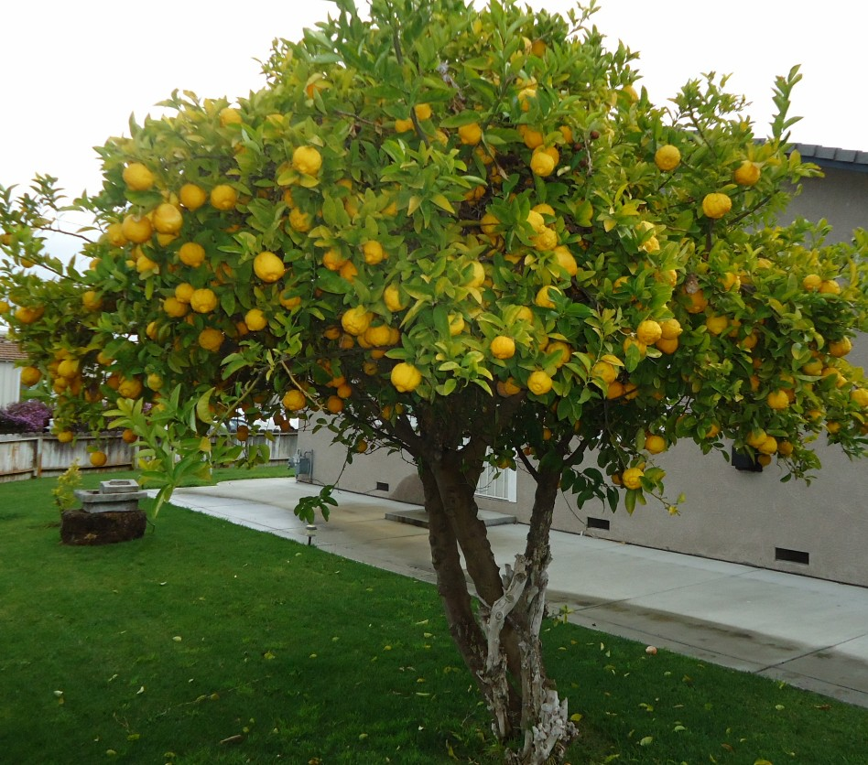
Sitrus o‘simliklarini ko‘pchilik turlari Hindiston, Xitoy, Hindixitoy, AQSh, Yaponiya, Pokiston, Avstraliya, O‘rta yer dengiz atrofi mamlakatlari va Afrika mamlakatlarida, G‘arbiy Gruziya (90% dan ortiq maydonida) o‘stiriladi. Sitrus mevalar yangi, toza, mexanik zararlanmagan, rangi och sariq yoki to‘qsariq (1pomologik guruhdagi limonlar och yashildan sariqqacha) bo‘lishi kerak. O‘zbekistonda akad. R. R. Shreder nomidagi Bog‘dorchilik, tokchilik va vinochilik ilmiy tadqiqot instituti, Toshkent viloyati xo‘jaligi va boshqa joylarda Sitrus o‘simligini o‘stirish, yangi navlar yaratish ustida ilmiy tadqiqotlar olib borilmoqda. Sitrus mevalar ko‘pincha qorakuya zamburug‘dan (qora nuqtalar bosib), ko‘k va yashil mog‘ordan zararlanadi.

Slide 4
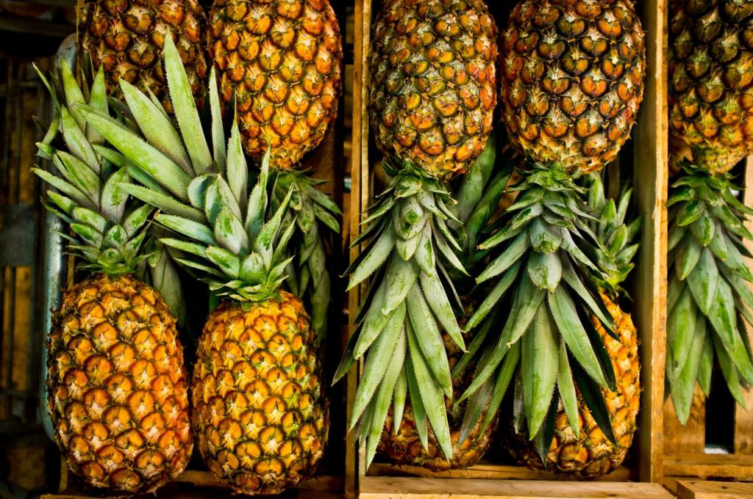
Subtropik va tropik mevalarni joylashtirish va saqlash. Sitrus mevalarni hajmi 20 kg gacha bo‘lgan yashiklarga joylanadi. Yashiklarga kattakichikligi bir xildagi mevalar yupqa qog‘ozga o‘rab teriladi. Ananasni hajmi 1618 kg bo‘lgan yashiklarga, bananni asa hajmi 25 kg gacha bo‘lgan qutilarga joylanadi. Magazinlarda pishib yetilgan sitrus mevalar 23°C li haroratda va nisbiy namligi 8385% bo‘lgan havoda besh sutkagacha saqlanadi. Pishib yetilgan ananas va bananlarni 1013°C li haroratda va nisbiy namligi 8082% bo‘lgan havoda ko‘pi bilan uch sutka saqlanadi.

Slide 5
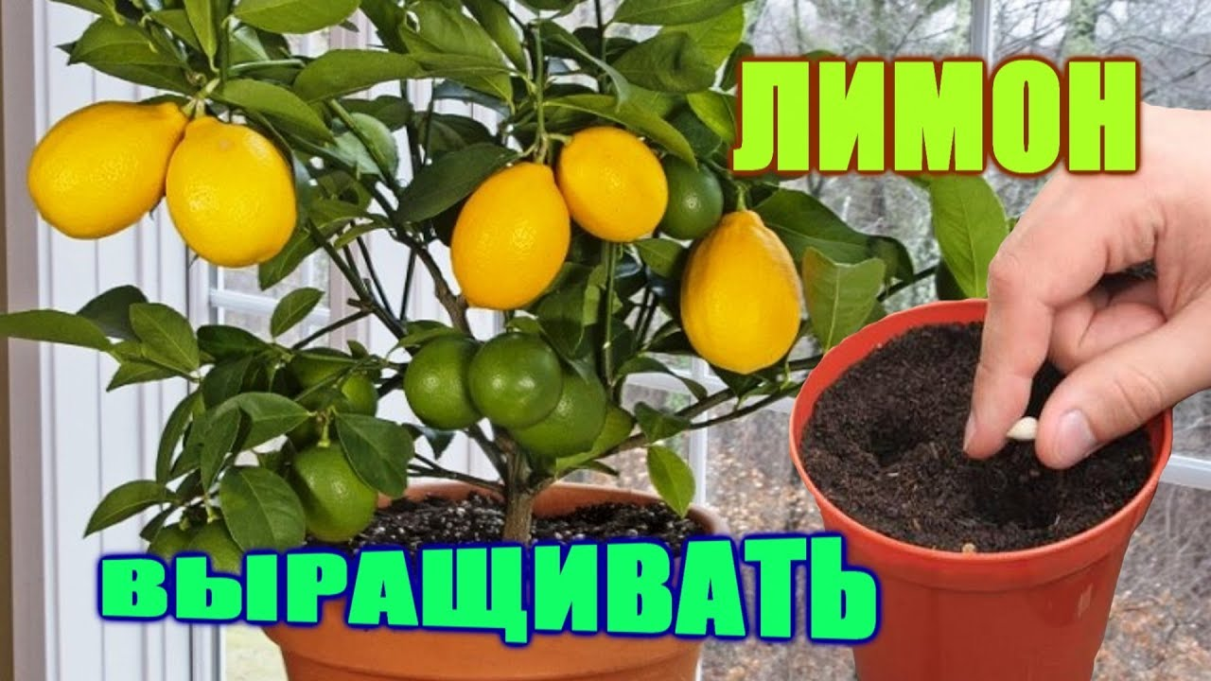
Sitron (Citrus medica)rutadoshlar (ruta gullilar oilasi)ga mansub doim yashil, tikanli, buta yoki daraxtcha. Barglari qisqa bandli, ellipssimon, chetlari tishli. Gullari chiroyli, oq yoki qizil, siyrak, qalqonsimon to‘pgul hosil qiladi. Tojbarglari beshta, sirti pushti rang. Mevasi limondek, po‘sti qalin, och sariq yoki to‘q sariq, xushbo‘y, sirti silliq, ko‘pincha g‘adirbudur. Eti nordon yoki shirin. Urug‘i ko‘p, Hindiston va Janubiy Xitoy, janubiy Yevropada, AQShning janubida va katta Antil orollarida eqiladi. Sovuqqa chidamsiz. 3, 4°C da daraxtni sovuq uradi. Sitrondan qandolatchilikda foydalaniladi

Slide 6
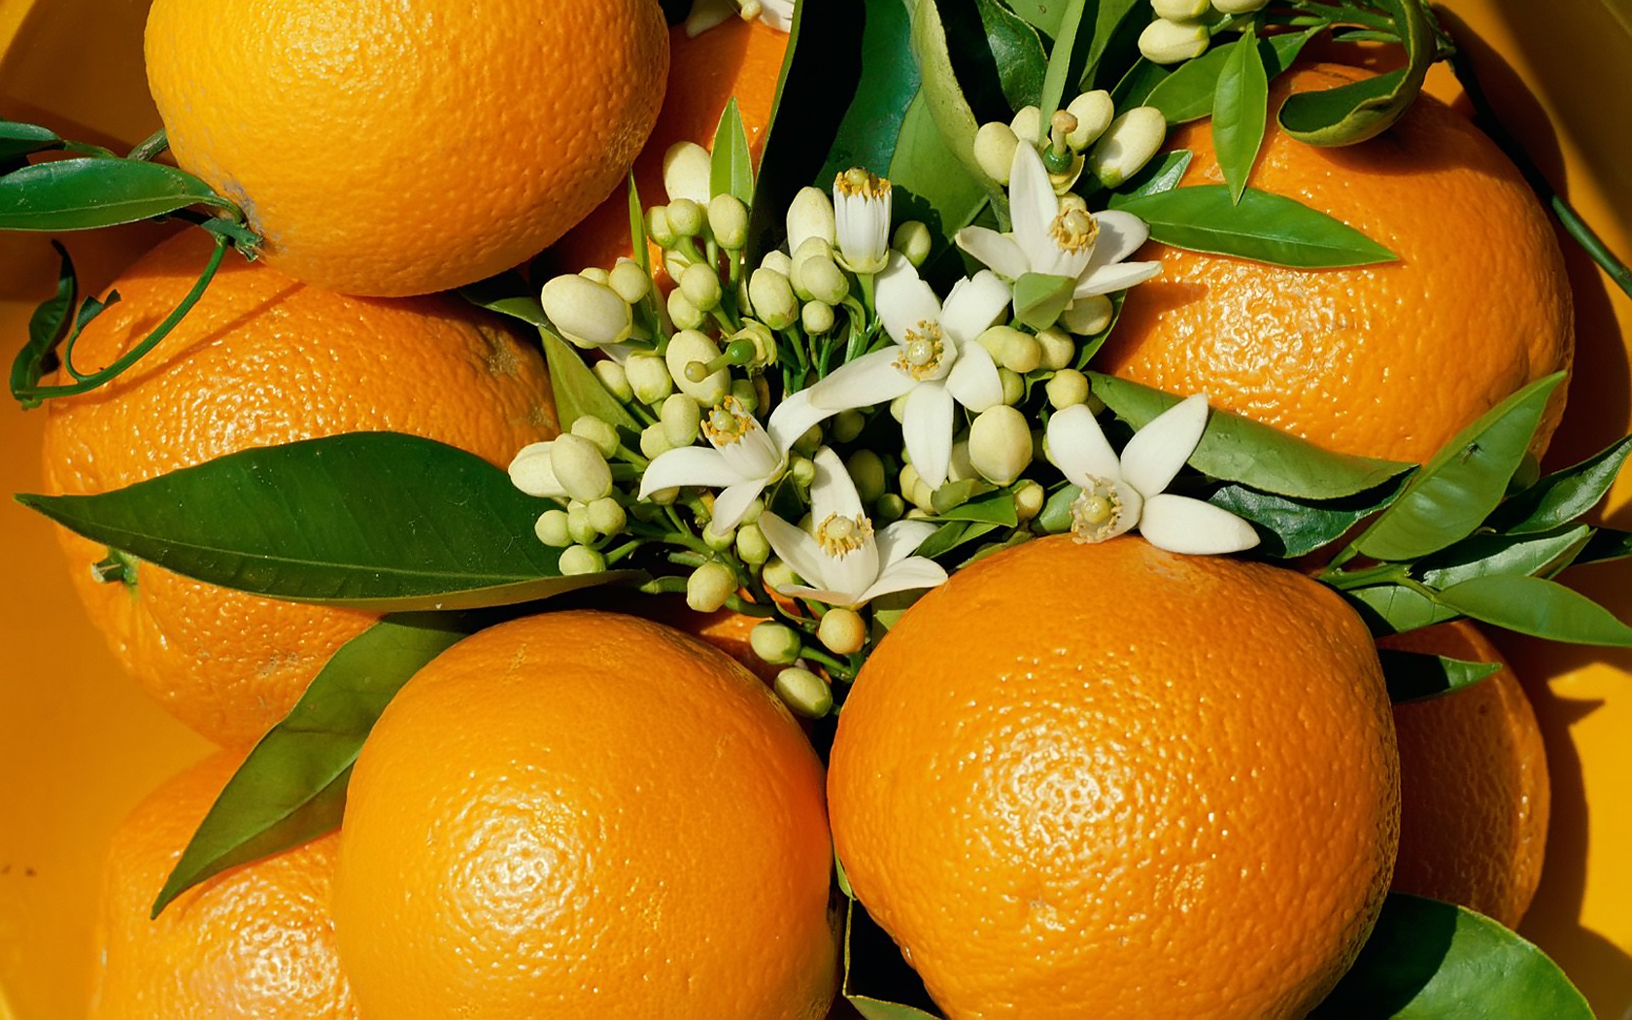
Apelsin mevasi dumaloq, sharsimon, pusti to‘q sariq yoki qizg‘ish (Korolyok navi). (26-rasm) bo‘ladi. Mevaning po‘stida efir moyining (1,22,5%), S, R vitaminlarning, qarotin, pektinli moddalar, glyukozidlarning g‘ariyb hammasi to‘plangan bo‘ladi. Eti tarkibida qand (9% gacha), organik kislotalar (asosan limon kislota1,5% gacha), pektinli moddalar S vitamini, karotin bor. Mamlakatimizda pervenes, Luchshiy suxumskiy, Vashington navel (pupochniy), Korolyok (sharbati va eti qizilqizg‘ish rangli) apelsin navlari eqiladi. Eng katta ko‘ndalang diametri bo‘ylab kattakichikligi apelsin kamida 50 mm;

Slide 7
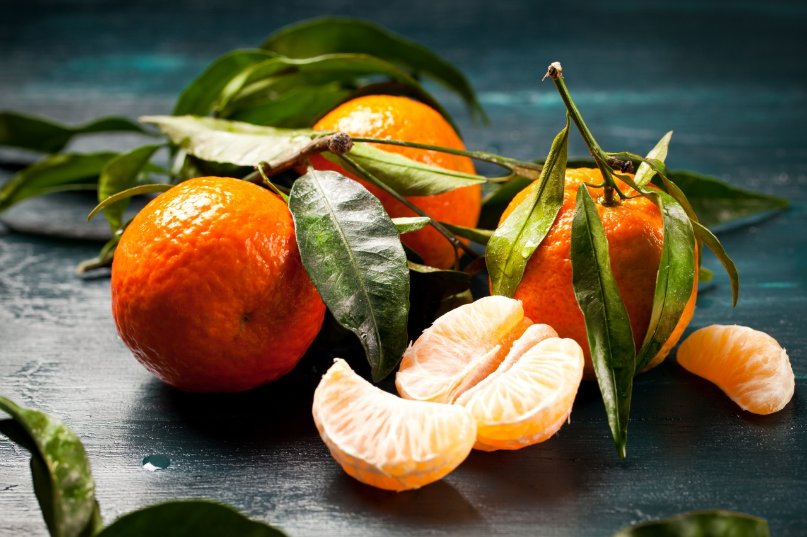
Mandarin mevasi yassi dumaloq, to‘qsariq rangli, po‘sti 1 etidan osongina ajraladi. Eng katta ko‘ndalang diametri bo‘ylab kattakichikligi mandarin 12 mm bo‘ladi. Pishib yetilgan mevalarning eti sersuv, yumshoq, xushbo‘y va ta’mi shirin bo‘ladi. Eti tarkibida qand (10,5% gacha), kislotalar (0,1% gacha), S, R, V vitaminlari, karotin, pektinli moddalar bor. Mamlakatimizda: gruzinskiy urug‘siz, klementin navlar mandarin mevasi yassi dumaloq, to‘qsariq rangli, po‘sti 1 etidan osongina ajraladi. Eng katta ko‘ndalang diametri bo‘ylab kattakichikligi mandarin 12 mm bo‘ladi. Pishib yetilgan mevalarning eti sersuv, yumshoq, xushbo‘y va ta’mi shirin bo‘ladi. Eti tarkibida qand (10,5% gacha), kislotalar (0,1% gacha), S, R, V vitaminlari, karotin, pektinli moddalar bor.

